Slide 1
Лабораторная работа № 2
Обучение нейросетевых моделей для анализа и прогнозирования временных рядов
Дисциплина: Нейронные сети
Выполнили:
Корепанов Дмитрий Михайлович, группа 932302
Сальников Никита, группа 932301
Вариант 7

Slide 2
Цель работы
Получить практические навыки подготовки временных рядов и построения нейросетевых регрессионных моделей для прогнозирования метеорологических показателей. Исследовать возможности полносвязных сетей прямого распространения (MLP), рекуррентных сетей SimpleRNN, а также сетей с ячейками LSTM и GRU.
Вариант 7 (последняя цифра 7): город Сочи, координаты 43.5855, 39.7231.
2

Slide 3
Задачи работы
1. Получить исторические ежедневные метеорологические данные для назначенного города и выполнить их первичный анализ.
2. Сформировать обучающие примеры методом скользящего временного окна (sliding window).
3. Реализовать четыре типа регрессионных моделей: MLP (базовая модель без рекуррентного слоя), SimpleRNN, LSTM или GRU, а также модель с двумя последовательными рекуррентными слоями LSTM/GRU.
4. Решить две задачи прогнозирования: температуры на следующий день и средней температуры за следующие семь дней.
5. Исследовать влияние длины входного временного окна, числа нейронов/ячеек, глубины сети, оптимизатора и Dropout.
6. Сравнить модели с простыми базовыми прогнозами, оценить качество на тестовом временном интервале и проанализировать переобучение.
3

Slide 4
Задача 1. Получить исторические ежедневные метеорологические данные для назначенного города и выполнить их первичный анализ
1. Вариант 7: город, период и две задачи
Город: Сочи (по варианту 7, координаты 43.5855, 39.7231).
Период: 2016-01-01 ... 2025-12-31, 10 полных лет, 3653 календарных дня.
Задача A: по среднесуточной температуре за предыдущие L дней спрогнозировать среднесуточную температуру следующего дня.
Задача B: по температуре за предыдущие L дней спрогнозировать среднюю температуру за следующие семь календарных дней.
Обе задачи решаются на одних и тех же данных, с одинаковыми границами выборок и одинаковыми архитектурами.
4

Slide 5
Задача 1. Получить исторические ежедневные метеорологические данные для назначенного города и выполнить их первичный анализ
1. Метеоданные Сочи: что это за данные
Откуда: ежедневные наблюдения метеостанции Адлер (городской округ Сочи) из открытого архива Meteostat.
Одна запись: один календарный день: средняя, минимальная и максимальная температура воздуха, осадки, снег, ветер, давление.
Что предсказываем: среднесуточную температуру tavg, °C: на завтра (задача A) и среднюю за следующие 7 дней (задача B).
Зачем: прогноз температуры только по ее собственной истории и проверка, насколько нейросеть лучше простых правил вида "завтра как сегодня".
5

Slide 6
Задача 1. Получить исторические ежедневные метеорологические данные для назначенного города и выполнить их первичный анализ
1. Источник данных и способ получения
Набор: Meteostat, bulk-выгрузка ежедневных наблюдений в CSV, https://dev.meteostat.net/bulk/daily.html
Станция: 37171 Adler (WMO 37171, ICAO URSS), 43.4333 с.ш., 39.9000 в.д., высота 16 м, часовой пояс Europe/Moscow.
Почему не Open-Meteo: на момент выполнения архив Open-Meteo отвечал ошибкой 503. Задание (раздел 4) допускает другой открытый источник, если указаны ссылка, набор, единицы, период и способ получения.
Объем: 2016-01-01 ... 2025-12-31, шаг 1 день, 3653 записи, 11 полей.
Целевой показатель: tavg, среднесуточная температура воздуха, °C. В базовом эксперименте вход - только история tavg.
6

Slide 7
Задача 1. Получить исторические ежедневные метеорологические данные для назначенного города и выполнить их первичный анализ
1. Описание полей
Поле | Содержание | Ед. | Значения в данных | Пропусков
date | дата наблюдения | - | 2016-01-01 ... 2025-12-31 | 0
tavg | средняя температура за сутки (цель) | °C | -3,4 ... 29,3 | 0
tmin | минимальная температура за сутки | °C | -7,0 ... 26,0 | 0
tmax | максимальная температура за сутки | °C | 0,4 ... 36,5 | 1
prcp | сумма осадков за сутки | мм | 0,0 ... 111,0 | 201
snow | высота снежного покрова | мм | 10 ... 150 | 3629
wdir | среднее направление ветра | градусы | 0 ... 359 | 259
wspd | средняя скорость ветра | км/ч | 3,8 ... 29,7 | 25
wpgt | максимальный порыв ветра | км/ч | нет данных | 3653
pres | давление на уровне станции | гПа | 996,2 ... 1034,5 | 99
tsun | продолжительность солнечного сияния | мин | нет данных | 3653
Все поля, кроме date, числовые. Диапазоны и пропуски - из вывода describe() и info() в ноутбуке.
7

Slide 8
Задача 1. Получить исторические ежедневные метеорологические данные для назначенного города и выполнить их первичный анализ
1. Пропуски, дубликаты, выбросы
Показатель | Ед. | Пропусков | Среднее | Ст. откл. | Мин | Макс
tavg, средняя | °C | 0 | 15,19 | 7,19 | -3,40 | 29,30
tmin, минимум | °C | 0 | 11,35 | 7,06 | -7,00 | 26,00
tmax, максимум | °C | 1 | 19,73 | 7,43 | 0,40 | 36,50
prcp, осадки | мм | 201 | 3,99 | 9,86 | 0,00 | 111,00
wspd, ветер | км/ч | 25 | 11,65 | 2,94 | 3,80 | 29,70
pres, давление | гПа | 99 | 1015,39 | 6,04 | 996,20 | 1034,50
- Пропущенных календарных дней: 0, дубликатов дат: 0; ряд отсортирован по дате, шаг ровно 1 день.
- В целевом tavg пропусков нет, заполнять ничего не нужно. Пропуски в других полях не мешают: в базовый эксперимент они не входят.
- Выбросов tavg по правилу 1,5 IQR нет: границы -9,45 ... 40,55 °C. Редкие погодные аномалии не удалялись: это реальные наблюдения, а не ошибки ввода.
8

Slide 9
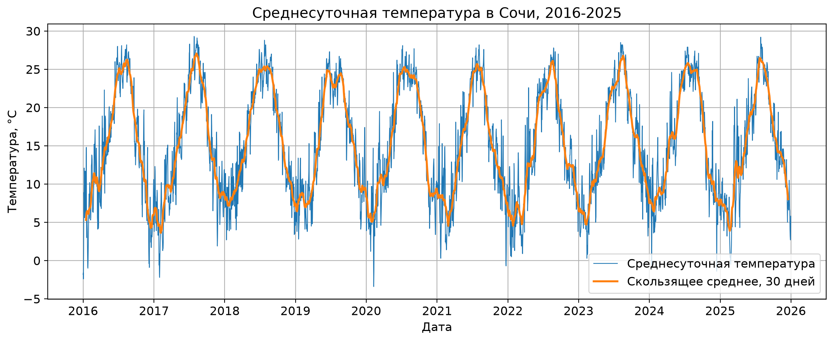
Задача 1. Получить исторические ежедневные метеорологические данные для назначенного города и выполнить их первичный анализ
1. Динамика среднесуточной температуры
- Выражен годовой цикл; диапазон -3,4 ... 29,3 °C, среднее 15,19 °C.
- Межгодовой тренд слабый: средняя за год 14,51 ... 16,19 °C, поэтому test (2024-2025) сопоставим с обучением по сезону.
9

Slide 10
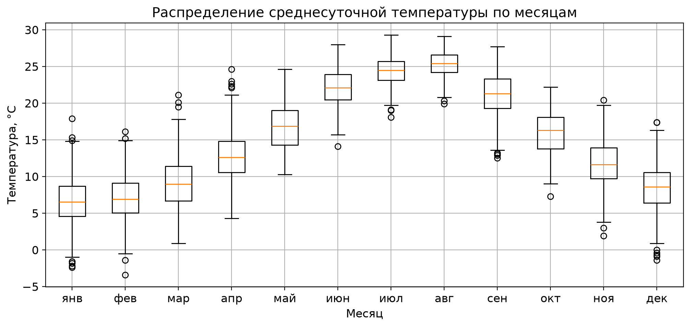
Задача 1. Получить исторические ежедневные метеорологические данные для назначенного города и выполнить их первичный анализ
1. Сезонность по месяцам
- Медианы минимальны в январе-феврале (около +6...+7 °C) и максимальны в августе (около +25...+26 °C).
- Зимой и в переходные месяцы разброс больше, летом меньше: зимняя погода менее устойчива.
- Точки - короткие потепления и похолодания; ошибок ввода среди них нет.
10

Slide 11
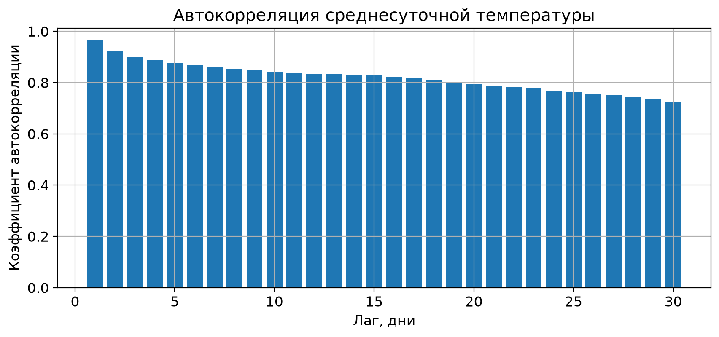
Задача 1. Получить исторические ежедневные метеорологические данные для назначенного города и выполнить их первичный анализ
1. Автокорреляция температуры
- Коэффициент автокорреляции: лаг 1 - 0,964, лаг 7 - 0,860, лаг 30 - 0,726.
- Сегодняшняя температура почти определяет завтрашнюю, поэтому наивный прогноз "завтра как сегодня" очень силен.
- Поэтому каждую сеть сравниваем с наивными прогнозами на тех же датах.
11

Slide 12
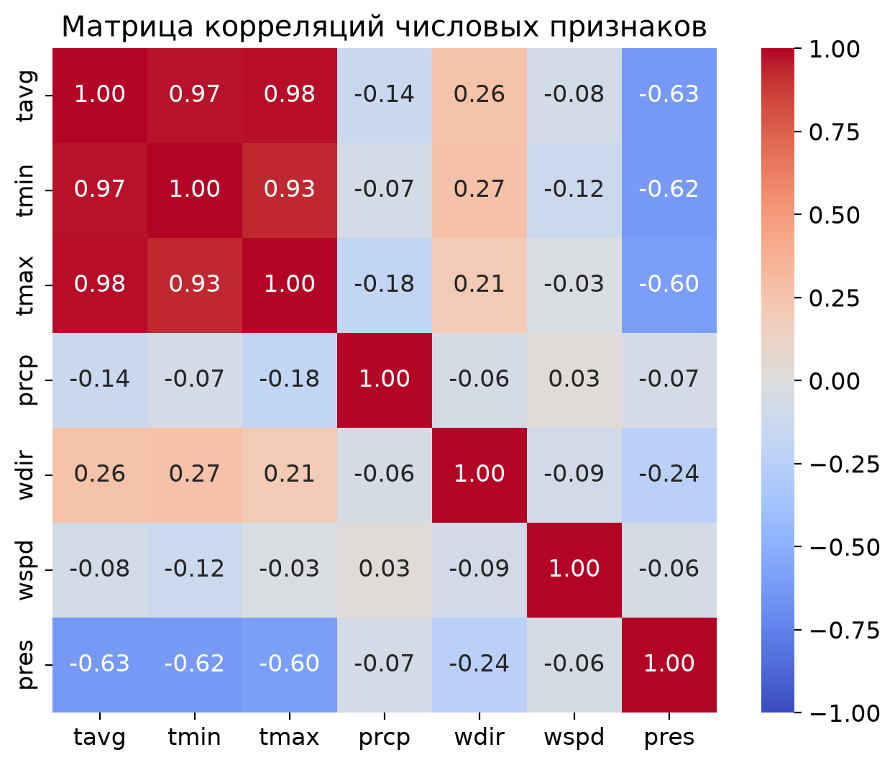
Задача 1. Получить исторические ежедневные метеорологические данные для назначенного города и выполнить их первичный анализ
1. Связь с другими погодными признаками
- tavg почти совпадает с tmin и tmax (0,97 и 0,98): вместе как независимые признаки их подавать нельзя.
- С давлением pres связь умеренная отрицательная (-0,63): это общий сезонный ход.
- Осадки и скорость ветра с температурой почти не связаны (|r| <= 0,18).
- Вывод: базовый эксперимент строим на истории самой tavg.
12

Slide 13
Задача 2. Сформировать обучающие примеры методом скользящего временного окна (sliding window)
2. Скользящее окно
Для момента t вход - L предыдущих известных значений температуры:
X(t) = [T(t-L), T(t-L+1), ..., T(t-1)]
- Длины окна L = 7, 14, 30 и 60 дней: от недели до двух месяцев истории.
- Для MLP окно разворачивается в вектор длины L.
- Для рекуррентных сетей вход имеет форму (число примеров, L, 1): один признак tavg на каждом шаге.
- В окно попадают только прошлые значения: прогнозируемая температура и будущие даты во вход не входят.
- При обучении перемешиваются только готовые обучающие окна, порядок внутри окна сохраняется.
13

Slide 14
Задача 2. Сформировать обучающие примеры методом скользящего временного окна (sliding window)
2. Разбиение по времени и защита от утечек
Выборка | Начало | Конец | Дней
train | 2016-01-01 | 2022-12-31 | 2557
validation | 2023-01-01 | 2024-06-30 | 547
test | 2024-07-01 | 2025-12-31 | 549
- Строго по времени, без перемешивания: 70 / 15 / 15, поздние даты - в validation и test.
- Окно попадает в ту выборку, где лежит весь его целевой интервал; окна через границу отбрасываются.
- StandardScaler обучен только на train: среднее 15,147 °C, ст. откл. 7,227 °C; те же параметры применены к validation и test.
- Метрики считаются в °C после обратного масштабирования.
- Test не использовался для выбора архитектуры и гиперпараметров.
14

Slide 15
Задача 2. Сформировать обучающие примеры методом скользящего временного окна (sliding window)
2. Число окон в выборках
Задача | L | train | validation | test | Отброшено на границах
A | 7 | 2550 | 547 | 549 | 0
A | 14 | 2543 | 547 | 549 | 0
A | 30 | 2527 | 547 | 549 | 0
A | 60 | 2497 | 547 | 549 | 0
B | 7 | 2544 | 541 | 543 | 12
B | 14 | 2537 | 541 | 543 | 12
B | 30 | 2521 | 541 | 543 | 12
B | 60 | 2491 | 541 | 543 | 12
- Чем больше L, тем меньше обучающих окон: первым L дням не хватает истории.
- Задача B: 12 окон, чей 7-дневный целевой интервал пересекает границу train/validation или validation/test, отброшены; так цели обучения не заходят в validation и test.
15

Slide 16
Задача 3. Реализовать четыре типа регрессионных моделей: MLP (базовая модель без рекуррентного слоя), SimpleRNN, LSTM или GRU, а также модель с двумя последовательными рекуррентными слоями LSTM/GRU
3. Четыре архитектуры
Модель | Слои | Ячеек | Параметров
MLP | вход L -> Dense(units, relu) -> Dense(1) | 32 / 64 | 289 / 577 (L = 7)
SimpleRNN | вход (L, 1) -> SimpleRNN(units) -> Dense(1) | 32 / 64 | 1 121 / 4 289
LSTM | вход (L, 1) -> LSTM(units) -> Dense(1) | 32 / 64 | 4 385 / 16 961
Stacked LSTM | LSTM(units, return_sequences=True) -> LSTM(units) -> Dense(1) | 32 / 64 | 12 705 / 49 985
- Выходной Dense(1) с линейной активацией: прогнозируется непрерывная температура.
- Тип ячейки: LSTM (вместо GRU). Однослойная и двухслойная LSTM сравниваются между собой.
- Первый слой Stacked LSTM возвращает всю последовательность, второй формирует итоговое представление.
- У MLP число параметров растет с L: 1 985 при L = 60 и 32 нейронах; у рекуррентных сетей от L не зависит.
16

Slide 17
Задача 3. Реализовать четыре типа регрессионных моделей: MLP (базовая модель без рекуррентного слоя), SimpleRNN, LSTM или GRU, а также модель с двумя последовательными рекуррентными слоями LSTM/GRU
3. Гиперпараметры обучения
Параметр | Значение
Функция потерь | MSE
Выходная активация | линейная
Оптимизатор | Adam (RMSprop - эксперимент)
Learning rate | 0,001
Batch size | 32
Число эпох | до 80
EarlyStopping | val_loss, patience 8
Веса | restore_best_weights=True
Dropout | 0 в базовых, 0,2 в эксперименте
Seed | 42
- Условия одинаковы для всех четырех архитектур и обеих задач, поэтому разница в ошибке отражает только модель.
- Patience 8: validation loss колеблется от эпохи к эпохе; 8 эпох без улучшения отличают плато от случайного колебания.
- После остановки возвращаются веса лучшей эпохи по validation.
17

Slide 18
Задача 4. Решить две задачи прогнозирования: температуры на следующий день и средней температуры за следующие семь дней
4. Две задачи: целевые переменные
Вход для обеих задач: X(t) = [T(t-L), ..., T(t-1)]
Задача A: y(t) = T(t), горизонт 1 день.
Задача B: y(t) = mean(T(t), T(t+1), ..., T(t+6)), горизонт 7 дней.
- Задача B - прогноз одного числа, недельного среднего, а не семи отдельных дневных прогнозов.
- Для обеих задач одинаковые архитектуры, длины окна и границы выборок.
- Метрики, таблицы и выбор лучшей модели - отдельно для каждой задачи.
18

Slide 19
Задача 5. Исследовать влияние длины входного временного окна, числа нейронов/ячеек, глубины сети, оптимизатора и Dropout
5. План экспериментов
1. Длина окна: каждая архитектура, L = 7, 14, 30, 60 при 32 нейронах или ячейках: 4 x 4 x 2 задачи = 32 прогона.
2. Число нейронов: для лучшей L каждой архитектуры - 64 вместо 32: еще 8 прогонов.
3. Глубина: однослойная LSTM против двухслойной Stacked LSTM в тех же условиях.
4. Оптимизатор: лучшая конфигурация каждой задачи с RMSprop вместо Adam: 2 прогона.
5. Dropout 0,2 для лучшей конфигурации каждой задачи: 2 прогона.
Итого 44 прогона. Сравнение и выбор - только по validation RMSE; test оценивается один раз в конце.
19

Slide 20
Задача 5. Исследовать влияние длины входного временного окна, числа нейронов/ячеек, глубины сети, оптимизатора и Dropout
5. Длина окна: прогноз на следующий день
Модель | L = 7 | L = 14 | L = 30 | L = 60
MLP | 1,8050 | 1,8157 | 1,8616 | 1,9972
SimpleRNN | 1,7863 | 1,7869 | 1,8153 | 1,7934
LSTM | 1,7929 | 1,7911 | 1,7928 | 1,7814
Stacked LSTM | 1,7868 | 1,7930 | 1,7951 | 1,7925
Validation RMSE, °C, 32 нейрона или ячейки; жирным - лучшая L для модели.
- Рекуррентным сетям длина окна почти не важна: разница между L не больше 0,03 °C, главное - последние дни.
- MLP с ростом L ухудшается: 1,8050 -> 1,9972 °C. Порядок значений он не учитывает, и длинное окно для него - много шумных признаков.
20

Slide 21
Задача 5. Исследовать влияние длины входного временного окна, числа нейронов/ячеек, глубины сети, оптимизатора и Dropout
5. Длина окна: недельное среднее
Модель | L = 7 | L = 14 | L = 30 | L = 60
MLP | 2,0917 | 2,1642 | 2,2594 | 2,1961
SimpleRNN | 2,0937 | 2,0718 | 2,1649 | 1,9804
LSTM | 2,0894 | 2,0703 | 2,1821 | 1,8937
Stacked LSTM | 2,0876 | 2,0744 | 2,2578 | 2,0892
Validation RMSE, °C, 32 нейрона или ячейки; жирным - лучшая L для модели.
- Для недельного горизонта длинная история помогает рекуррентным сетям: LSTM 2,0894 -> 1,8937 °C, SimpleRNN 2,0937 -> 1,9804 °C при L = 7 -> 60.
- MLP лучше всего при L = 7. При L = 30 у всех четырех моделей худший результат.
21

Slide 22
Задача 5. Исследовать влияние длины входного временного окна, числа нейронов/ячеек, глубины сети, оптимизатора и Dropout
5. Число нейронов и глубина сети
Задача | Модель | L | 32 | 64
A | MLP | 7 | 1,8050 | 1,7567
A | SimpleRNN | 7 | 1,7863 | 1,7934
A | LSTM | 60 | 1,7814 | 1,7959
A | Stacked LSTM | 7 | 1,7868 | 1,7916
B | MLP | 7 | 2,0917 | 2,1022
B | SimpleRNN | 60 | 1,9804 | 2,0369
B | LSTM | 60 | 1,8937 | 2,0008
B | Stacked LSTM | 14 | 2,0744 | 2,0879
- 64 нейрона помогли только MLP в задаче A: 1,8050 -> 1,7567 °C. Остальным 32 достаточно.
- Глубина: Stacked LSTM (12 705 параметров) не лучше однослойной LSTM (4 385): лучшие RMSE 1,7868 против 1,7814 (A) и 2,0744 против 1,8937 °C (B).
Validation RMSE, °C; жирным - лучший вариант.
22

Slide 23
Задача 5. Исследовать влияние длины входного временного окна, числа нейронов/ячеек, глубины сети, оптимизатора и Dropout
5. Оптимизатор и Dropout
Задача | Конфигурация | Adam | RMSprop | Adam + Dropout 0,2
A | MLP, L = 7, 64 | 1,7567 | 1,7601 | 1,7766
B | LSTM, L = 60, 32 | 1,8937 | 1,9293 | 2,0129
Validation RMSE, °C, лучшая конфигурация каждой задачи, остальные параметры не менялись.
- Adam немного лучше RMSprop в обеих задачах, поэтому он остается основным оптимизатором.
- Dropout 0,2 стоял после Dense-слоя в MLP и после слоя LSTM. Он ухудшил validation RMSE в обеих задачах: переобучения не было, регуляризация не нужна.
- В итоговых моделях Dropout нет.
23

Slide 24
Задача 6. Сравнить модели с простыми базовыми прогнозами, оценить качество на тестовом временном интервале и проанализировать переобучение
6. Базовые прогнозы
Persistence: A - последнее известное значение; B - среднее за последние 7 известных дней.
Seasonal naive: значение того же календарного дня год назад; для B - среднее семи таких дней. 29 февраля заменяется на 28 февраля прошлого года (DateOffset(years=1)).
Базовые прогнозы не обучаются; их validation - ориентир, который сеть должна превзойти.
Задача | Прогноз | MAE, °C | RMSE, °C | R²
A | Naive (persistence) | 1,3309 | 1,9253 | 0,9199
A | Seasonal naive | 3,0530 | 4,0106 | 0,6526
B | Naive (persistence) | 1,8673 | 2,3284 | 0,8727
B | Seasonal naive | 2,2133 | 2,9503 | 0,7956
Validation, те же даты, что и у нейросетей. Persistence силен из-за автокорреляции 0,964 при лаге 1.
24

Slide 25
Задача 6. Сравнить модели с простыми базовыми прогнозами, оценить качество на тестовом временном интервале и проанализировать переобучение
6. Выбор модели для каждой задачи
Задача | Модель | L | Ячеек | Val RMSE, °C | Val R²
A | MLP | 7 | 64 | 1,7567 | 0,9333
A | LSTM | 60 | 32 | 1,7814 | 0,9315
A | SimpleRNN | 7 | 32 | 1,7863 | 0,9311
A | Stacked LSTM | 7 | 32 | 1,7868 | 0,9310
B | LSTM | 60 | 32 | 1,8937 | 0,9158
B | SimpleRNN | 60 | 32 | 1,9804 | 0,9079
B | Stacked LSTM | 14 | 32 | 2,0744 | 0,8989
B | MLP | 7 | 32 | 2,0917 | 0,8973
- Лучшая конфигурация каждой архитектуры по validation.
- A: MLP, 1,7567 °C; persistence на validation 1,9253 °C.
- B: LSTM, 1,8937 °C; persistence 2,3284 °C.
- Test в выборе не участвует.
25

Slide 26
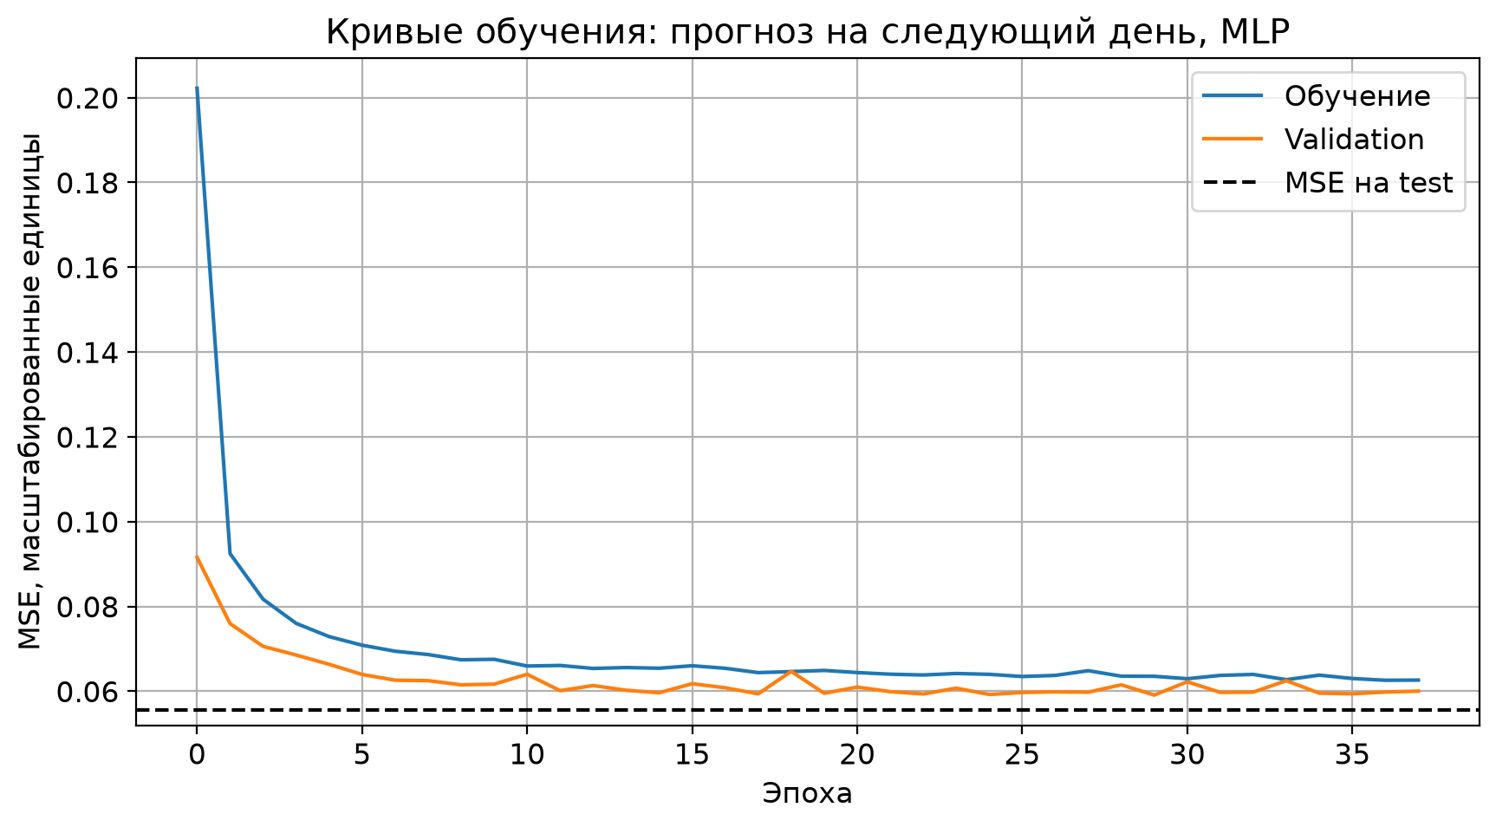
Задача 6. Сравнить модели с простыми базовыми прогнозами, оценить качество на тестовом временном интервале и проанализировать переобучение
6. Кривые обучения: следующий день, MLP
Обучение остановлено после 38 эпох, восстановлены веса 30-й эпохи. Train и validation loss выходят на плато и не расходятся: переобучения нет. Пунктир - MSE на test в тех же масштабированных единицах.
26

Slide 27
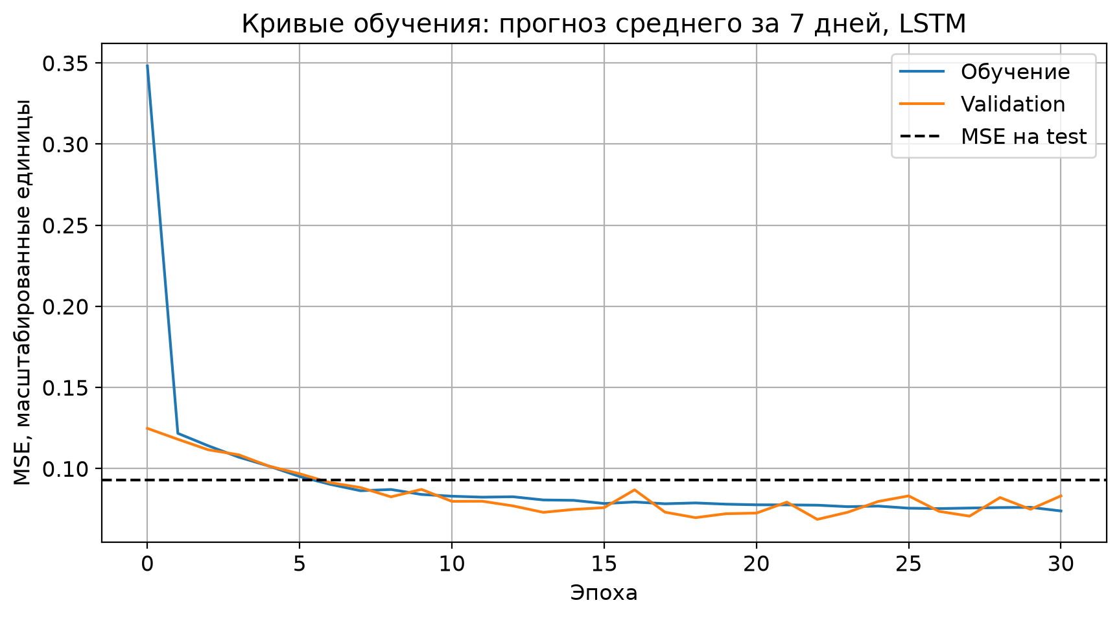
Задача 6. Сравнить модели с простыми базовыми прогнозами, оценить качество на тестовом временном интервале и проанализировать переобучение
6. Кривые обучения: недельное среднее, LSTM
Обучение остановлено после 31 эпох, восстановлены веса 23-й эпохи. Train и validation loss выходят на плато и не расходятся: переобучения нет. Пунктир - MSE на test в тех же масштабированных единицах.
27

Slide 28
Задача 6. Сравнить модели с простыми базовыми прогнозами, оценить качество на тестовом временном интервале и проанализировать переобучение
6. Результаты на test: прогноз на следующий день
Модель | L | Ячеек | Dropout | MAE | MSE | RMSE | R²
MLP (выбрана) | 7 | 64 | 0,0 | 1,2175 | 2,9050 | 1,7044 | 0,9458
LSTM | 60 | 32 | 0,0 | 1,2158 | 2,8011 | 1,6736 | 0,9477
SimpleRNN | 7 | 32 | 0,0 | 1,2361 | 2,8996 | 1,7028 | 0,9459
Stacked LSTM | 7 | 32 | 0,0 | 1,2174 | 2,8296 | 1,6821 | 0,9472
Naive (persistence) | - | - | - | 1,2386 | 2,9254 | 1,7104 | 0,9454
Seasonal naive | - | - | - | 3,2556 | 16,8051 | 4,0994 | 0,6862
- Выбранная по validation MLP: RMSE 1,7044 °C, R² 0,9458. Метрики в °C, 549 тестовых дат.
- Persistence: 1,7104 °C. Сети лучше лишь на 0,0060-0,0368 °C, то есть почти на уровне наивного прогноза.
- На validation выигрыш больше (1,7567 против 1,9253 °C): в test-периоде persistence ошибается меньше (1,7104 против 1,9253 °C), запаса для улучшения меньше.
- Лучший RMSE на test у LSTM (1,6736 °C), но выбор не меняем: он сделан по validation.
28

Slide 29
Задача 6. Сравнить модели с простыми базовыми прогнозами, оценить качество на тестовом временном интервале и проанализировать переобучение
6. Результаты на test: недельное среднее
Модель | L | Ячеек | Dropout | MAE | MSE | RMSE | R²
LSTM (выбрана) | 60 | 32 | 0,0 | 1,6116 | 4,8585 | 2,2042 | 0,9026
SimpleRNN | 60 | 32 | 0,0 | 1,5994 | 4,6617 | 2,1591 | 0,9065
Stacked LSTM | 14 | 32 | 0,0 | 1,6709 | 4,8803 | 2,2091 | 0,9021
MLP | 7 | 32 | 0,0 | 1,7427 | 5,4030 | 2,3244 | 0,8916
Naive (persistence) | - | - | - | 2,0021 | 7,2089 | 2,6849 | 0,8554
Seasonal naive | - | - | - | 2,6979 | 11,0069 | 3,3177 | 0,7792
- Выбранная по validation LSTM: RMSE 2,2042 °C, R² 0,9026. 543 тестовые даты.
- Persistence: 2,6849 °C. Все сети лучше на 0,3605-0,5258 °C: здесь нейросети явно полезны.
- Лучший RMSE на test у SimpleRNN (2,1591 °C), выбор не меняем: он сделан по validation.
- Seasonal naive хуже всех: погода того же дня год назад мало говорит о текущей неделе.
29

Slide 30
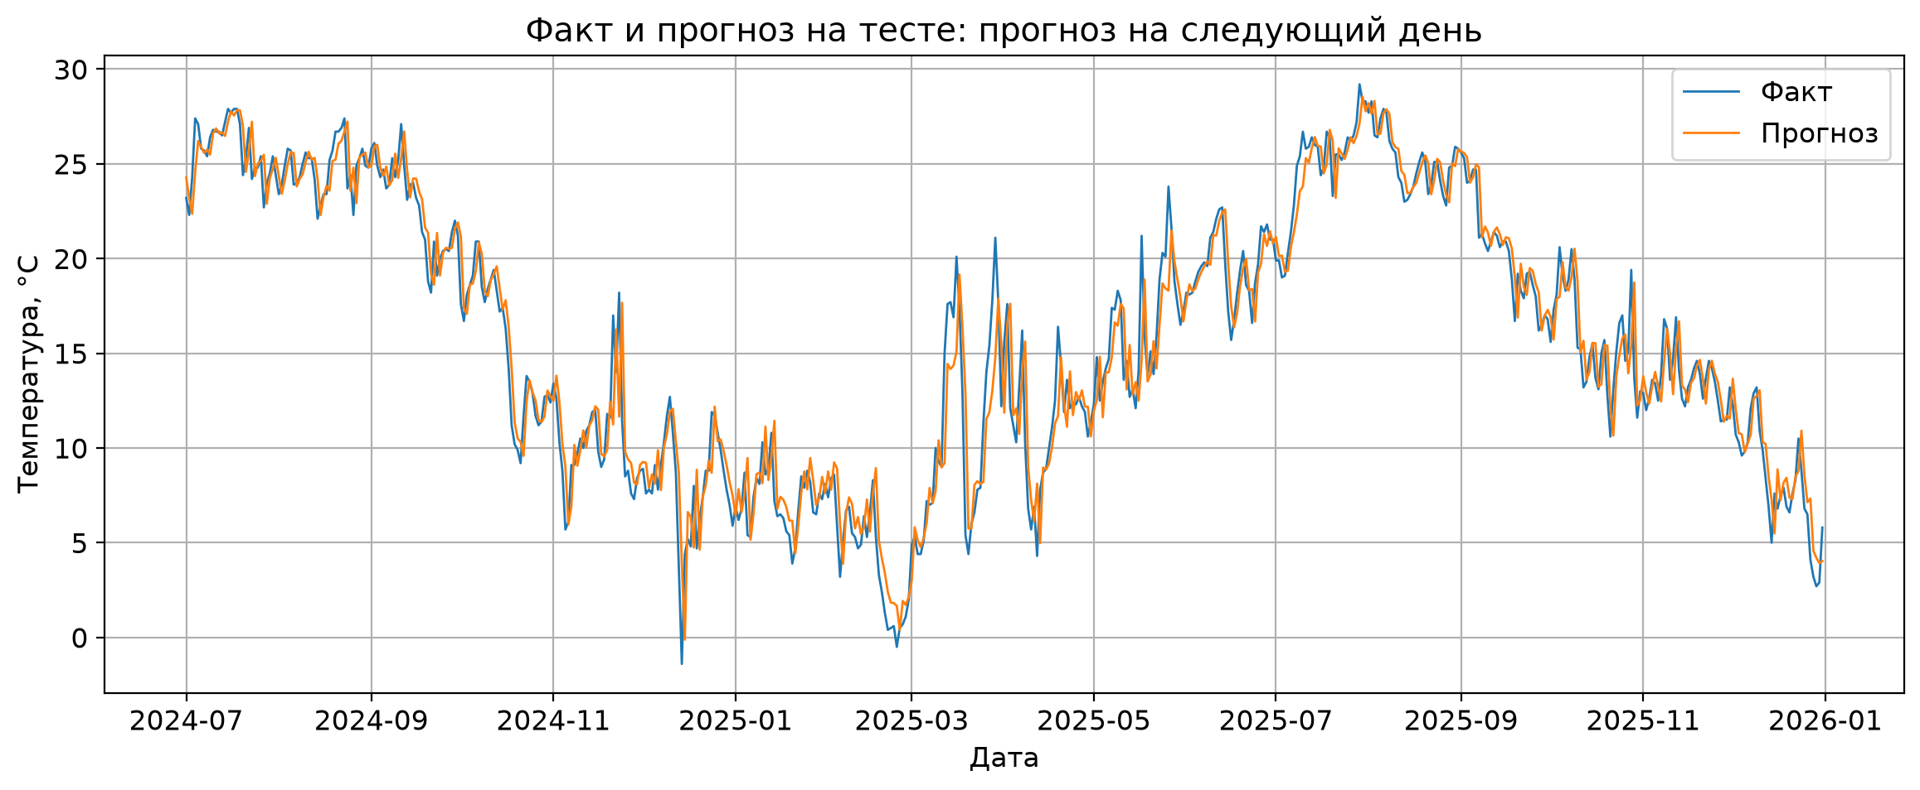
Задача 6. Сравнить модели с простыми базовыми прогнозами, оценить качество на тестовом временном интервале и проанализировать переобучение
6. Факт и прогноз на test: следующий день
MLP (выбрана по validation): RMSE 1,7044 °C, R² 0,9458. Прогноз повторяет сезонный ход и большинство дневных изменений, но запаздывает на резких скачках.
30

Slide 31
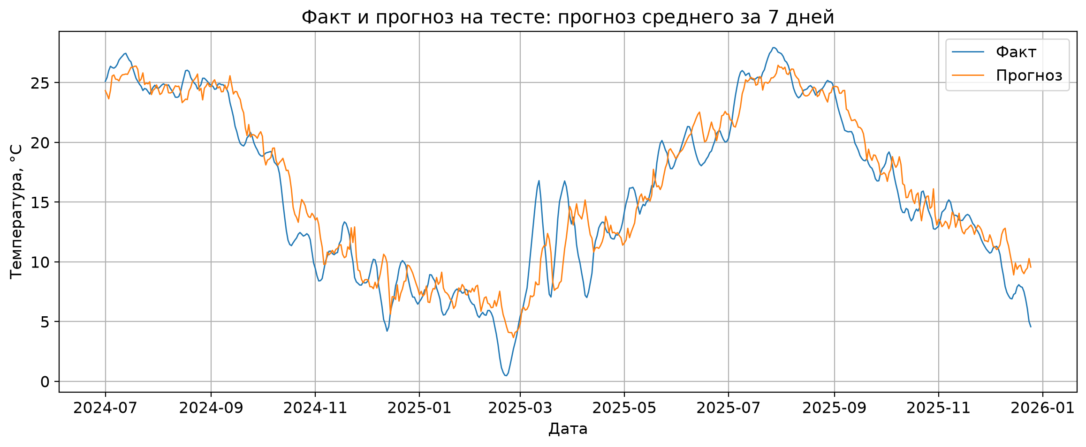
Задача 6. Сравнить модели с простыми базовыми прогнозами, оценить качество на тестовом временном интервале и проанализировать переобучение
6. Факт и прогноз на test: недельное среднее
LSTM (выбрана по validation): RMSE 2,2042 °C, R² 0,9026. Недельное среднее сглажено, поэтому кривые плавнее, чем для следующего дня.
31

Slide 32
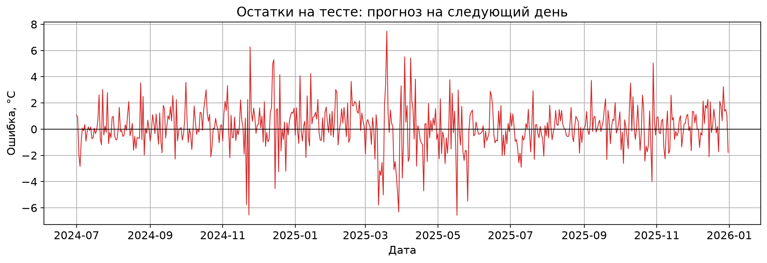
Задача 6. Сравнить модели с простыми базовыми прогнозами, оценить качество на тестовом временном интервале и проанализировать переобучение
6. Остатки на test: следующий день
- Остаток = прогноз - факт, °C. Ошибки колеблются около нуля без постоянного сдвига.
- Крупнейшие ошибки - при резкой смене погоды, больше всего весной 2025 г.: по одной прошлой температуре резкое потепление или похолодание предсказать нельзя.
32

Slide 33
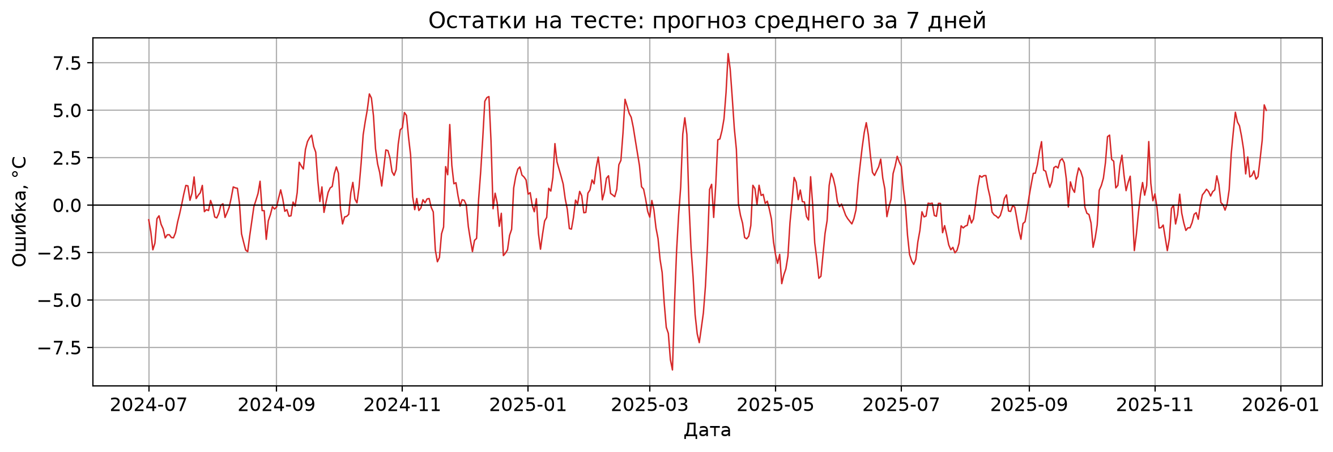
Задача 6. Сравнить модели с простыми базовыми прогнозами, оценить качество на тестовом временном интервале и проанализировать переобучение
6. Остатки на test: недельное среднее
- Остатки плавные: соседние недельные средние перекрываются на 6 дней.
- Крупнейшие ошибки - в марте-апреле 2025 г., когда несколько дней подряд погода сильно отличалась от предыдущих недель.
33

Slide 34
Задача 6. Сравнить модели с простыми базовыми прогнозами, оценить качество на тестовом временном интервале и проанализировать переобучение
6. Сравнение моделей и переобучение
- Задача A: все четыре сети на test 1,6736 ... 1,7044 °C, persistence 1,7104 °C. Выигрыш мал: температура завтра почти определяется сегодняшней.
- Задача B: сети 2,1591 ... 2,3244 °C против 2,6849 °C. Рекуррентные сети с длинным окном используют историю лучше MLP.
- Переобучения нет: кривые train и validation близки, Dropout 0,2 и рост до 64 ячеек почти везде ухудшили validation.
- Двухслойная LSTM: 12 705 параметров против 4 385 у однослойной, почти втрое больше, но выигрыша нет.
- Устойчивость: каждая конфигурация обучена один раз с SEED = 42, разброс между запусками не измерялся. Поэтому различия в сотые доли °C между сетями в задаче A нельзя считать надежными.
34

Slide 35
Заключение: достигнутые результаты
- Построены и сравнены MLP, SimpleRNN, LSTM и Stacked LSTM для двух задач на 3653 днях данных Сочи.
- Задача A: MLP, L = 7, 64 нейрона: на test RMSE 1,7044 °C, MAE 1,2175 °C, R² 0,9458.
- Задача B: LSTM, L = 60, 32 ячейки: на test RMSE 2,2042 °C, MAE 1,6116 °C, R² 0,9026.
- Ориентир R² >= 0,80 выполнен в обеих задачах. Утечки нет: разбиение по времени, scaler на train, test использован один раз.
- Для недельного среднего рекуррентные сети заметно лучше persistence, для следующего дня - почти на его уровне.
35

Slide 36
Заключение: ограничения и улучшения
- Задача A: на test сети почти на уровне persistence, потому что температура очень инерционна (автокорреляция 0,964 при лаге 1).
- Один город, одна станция, один источник; вход - только история tavg.
- Каждая конфигурация обучена один раз: разброс между запусками не оценен.
- Улучшения: tmin, tmax, давление и календарные признаки отдельным экспериментом с одинаковым набором для всех архитектур; ячейки GRU; несколько запусков с разными seed; ансамбли моделей.
36

Slide 37
Листинг программного кода
- labs/lab2/src/nn-lab-2.ipynb - загрузка и анализ данных, окна, обучение и оценка всех моделей
- labs/lab2/results - таблицы разбиения, всех 44 прогонов и итоговых метрик (CSV)
- labs/lab2/figures - графики, показанные в презентации
- labs/lab2/models - сохраненные лучшие модели обеих задач
- Keras 3 с бэкендом PyTorch, Python 3.12, SEED = 42
Код содержит подробные комментарии на русском языке.
37

